Slide 1
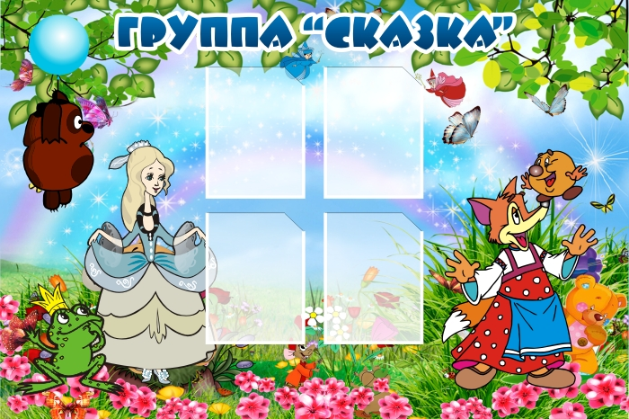
Анализ воспитательно – образовательной деятельности средней группы « Сказка» за учебный 2014 – 2015год
Воспитатели:
Бобракова З.И
Гаврилюк Т.Н.

Slide 2
Темы по самообразованию:
Формирование навыков речевого взаимодействия у детей пятого года жизни в процессе ознакомления с сенсорными эталонами. (Бобракова З.И.)
Развитие социально- коммуникативных навыков у детей пятого года жизни через театрализованную деятельность и работу с родителями.( ГаврилюкТ.Н.)

Slide 3
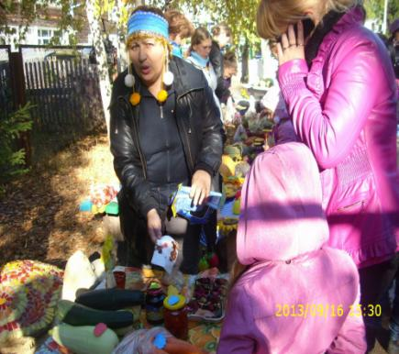
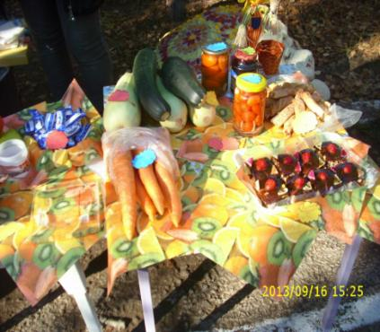
«Осень»
«Ярмарка»

Slide 4
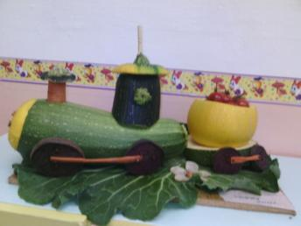
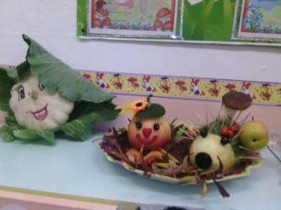
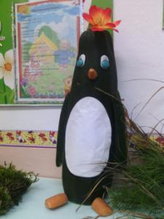
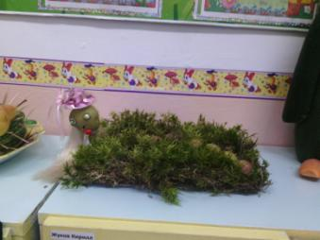
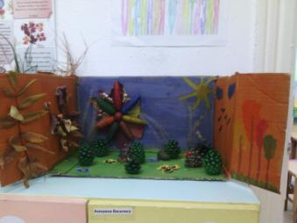
Выставка «Сундучок осени»

Slide 5
«Что нам осень подарила»

Slide 6
«Сезонное наблюдение за берёзкой»

Slide 7
Выставка «Животные нашего края»

Slide 8
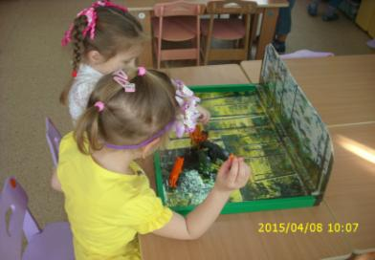
«Животные нашего края»

Slide 9
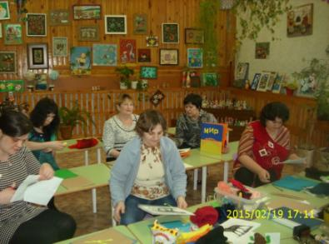
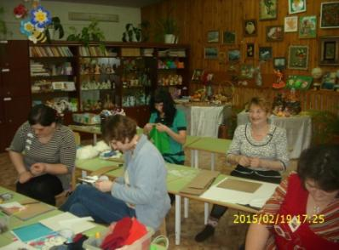
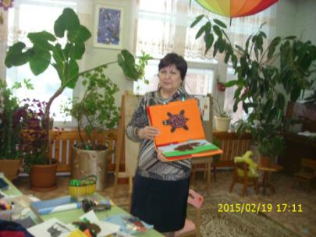
Мастер класс
«Удивительный мир животных»

Slide 10
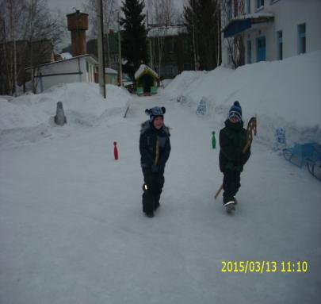
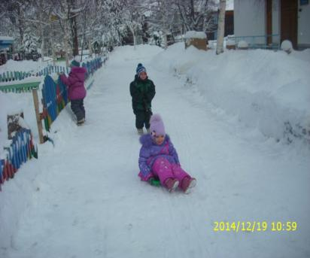
«В здоровом теле, здоровый дух»

Slide 11
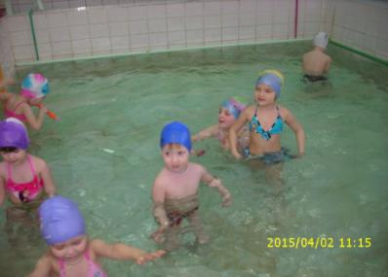
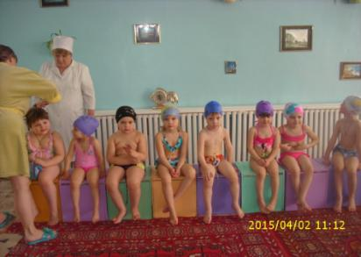
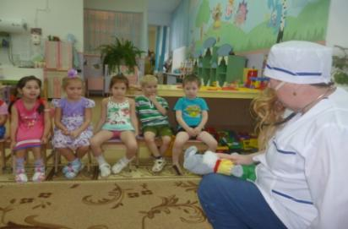
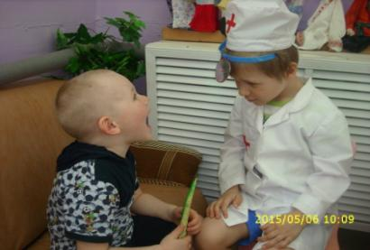
«В гости к Айболиту»
Сюжетно-ролевая игра «Больница»

Slide 12
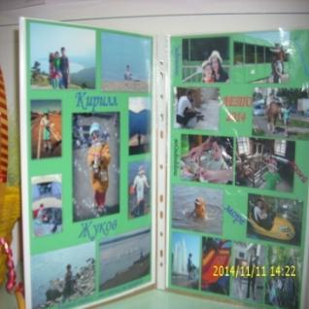
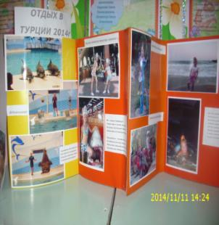
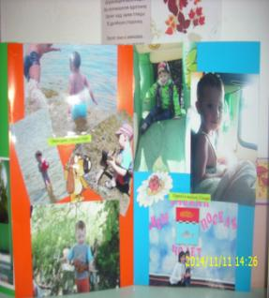
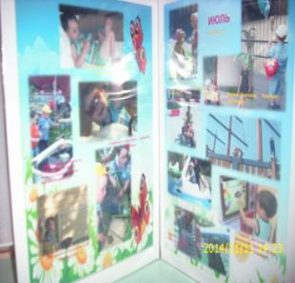
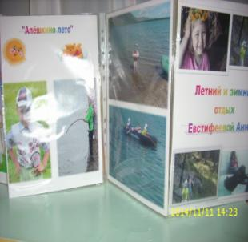
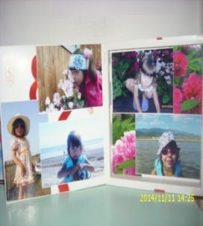
Выставка « Семейные истории»

Slide 13
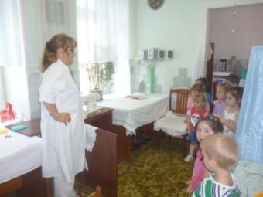
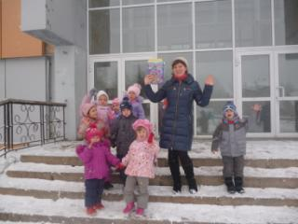
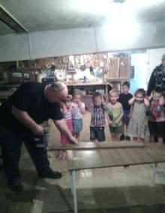
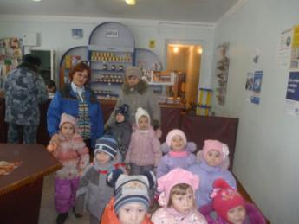
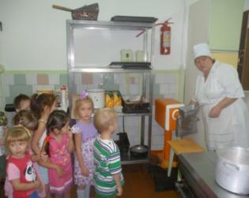
«Знакомство с профессиями»

Slide 14
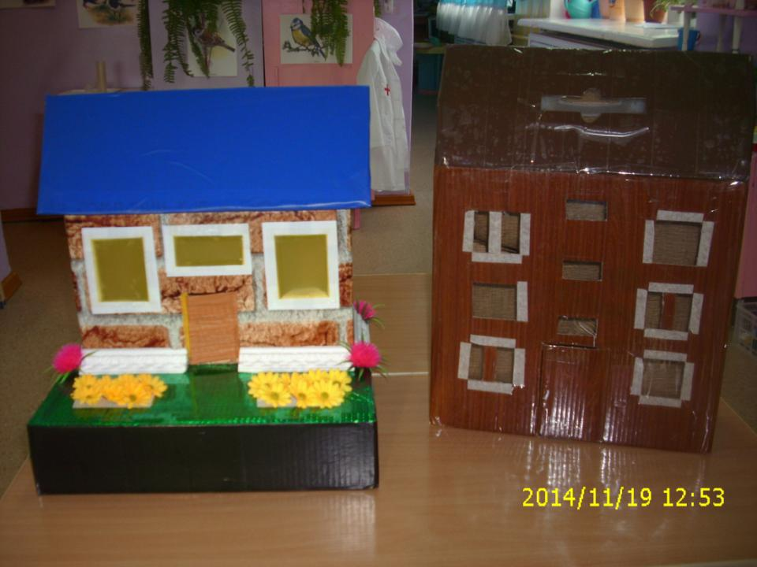
Выставка « Дома нашего посёлка»

Slide 15
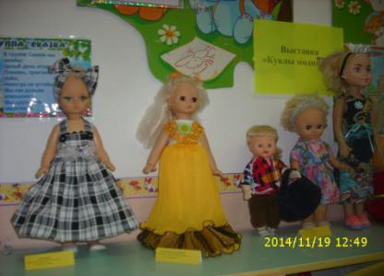
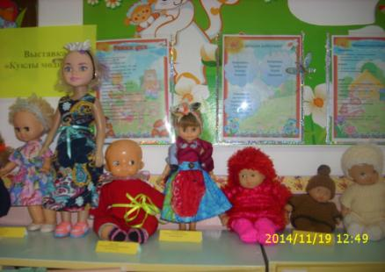
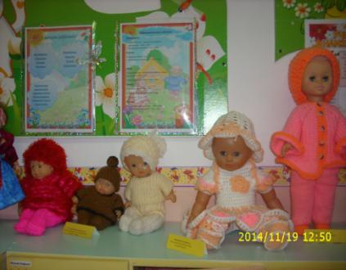
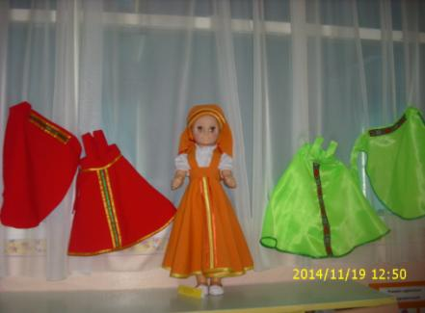
Выставка «Куклы модницы»

Slide 16
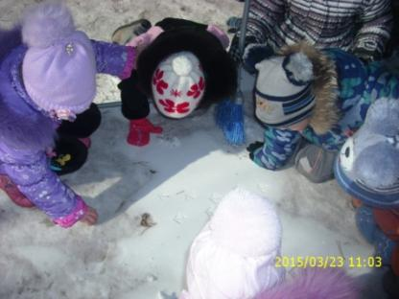
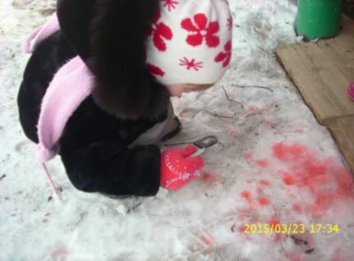
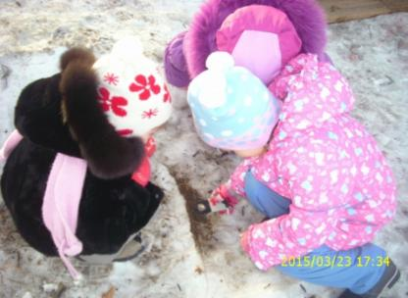
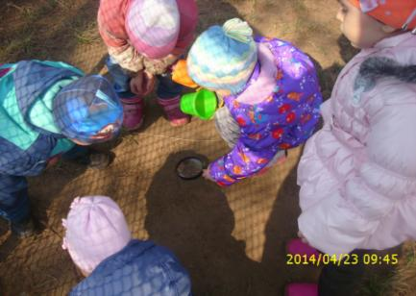
«Наблюдение за следами»

Slide 17
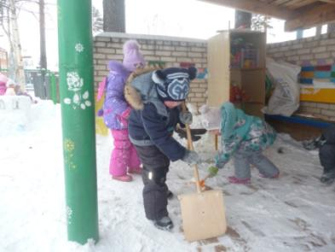
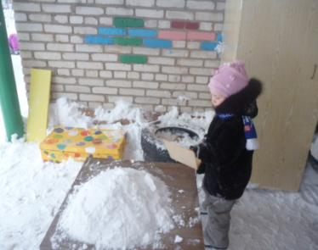
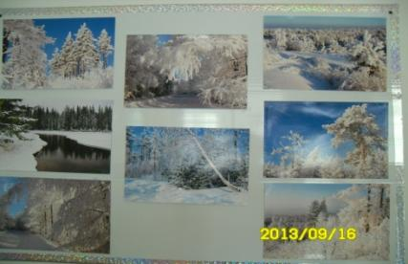
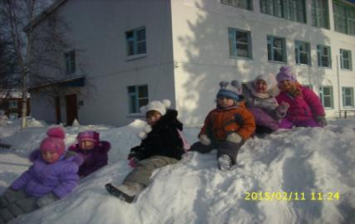
«Зима пришла»

Slide 18
Выставка « Птичья столовая»

Slide 19
«Птички – синички»

Slide 20
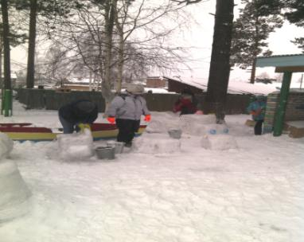
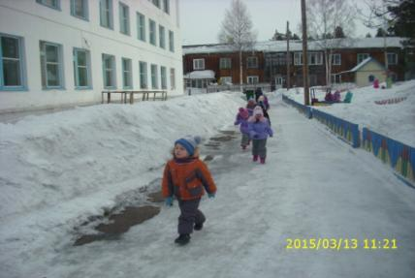
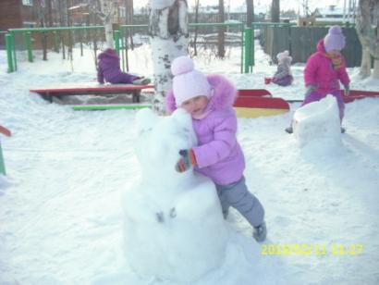
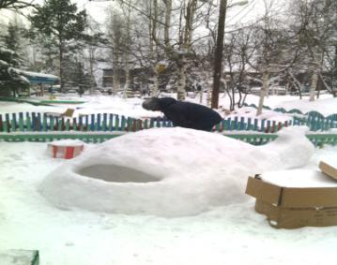
«Трудовой десант»
«Зимние забавы»

Slide 21
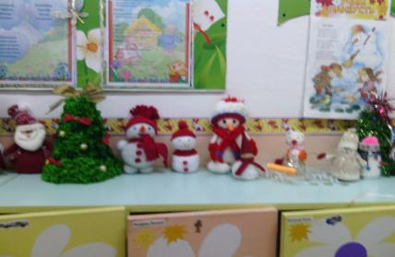
«Парад снеговиков»

Slide 22
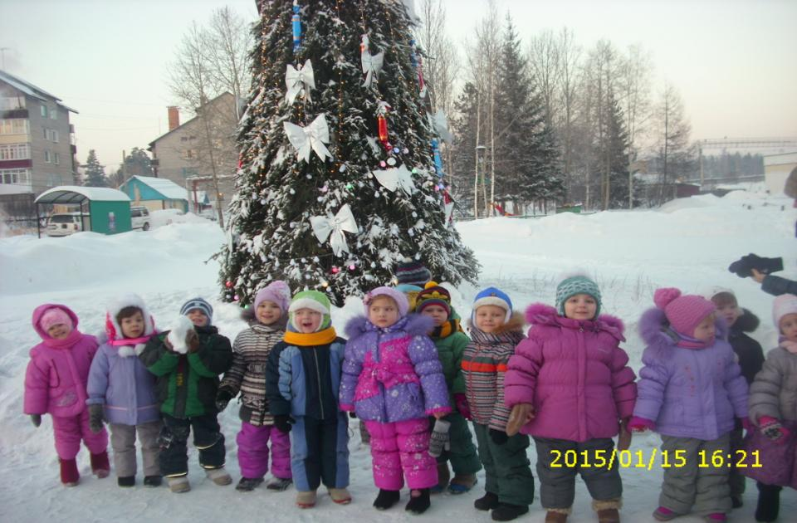
«Экскурсия к новогодней ёлке»

Slide 23
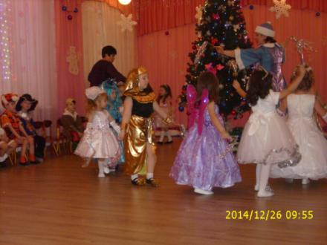
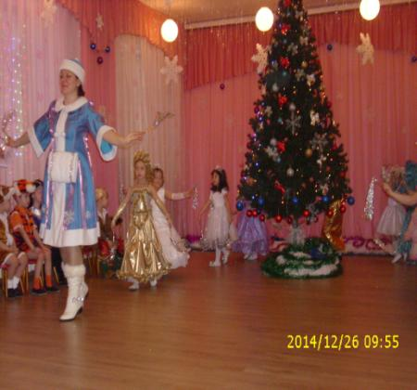
Утренник «В гости ёлка к нам пришла»

Slide 24
«Старый Новый год»

Slide 25
Альбом «Животные крайнего севера»

Slide 26
Тактильная книга «Мир животных»

Slide 27
«День Защитника Отечества»

Slide 28
Праздник мам «Милые, родные»
«Подарок милой мамочке»

Slide 29
Выставка «Народно – прикладное искусство»
Развлечение «Масленица»

Slide 30
Творческая выставка
«Солнышко лучистое»
«Весна пришла»

Slide 31
«Разноцветный мир космоса»

Slide 32
Наблюдаем, трудимся»
«Огород на окне»

Slide 33
Экскурсия к памятнику « Они сражались за Родину»
Тематическое занятие « День Победы»

Slide 34
Итоговое занятие «Гуси -лебеди»

Slide 35
«Насекомые»

Slide 36
Итоговое родительское собрание « Сказка Теремок»

Slide 37
Спасибо за внимание!

